Slide 1
Elaborazione numerica del suono
FFT – Analisi spettrale

Slide 2
L’algoritmo FFT
La trasformata veloce di Fourier è molto impiegata in acustica. Gli scopi sono principalmente due:
  Analsi spettrale in banda costante
  Filtraggio FIR veloce
L’FFT consente il passaggio fra un segnale nel tempo (“forma d’onda”) e la sua rappresentazione in frequenza (“spettro”), con risoluzione a bande costanti da 0 Hz (DC) alla frequenza di Nyquist (metà della frequenza di campionamento)
Maggiore è la lunghezza del segnale nel tempo analizzato, migliore sarà la risoluzione in frequenza dello spettro ottenuto:
[N punti campionati nel tempo] => [N/2+1 bande in frequenza]
(il +1 rappresenta la risposta alla frequenza 0, cioè la componente continua del segnale, che in acustica si assume per definizione nulla, in quanto la pressione atmosferica viene sottratta)

Slide 3
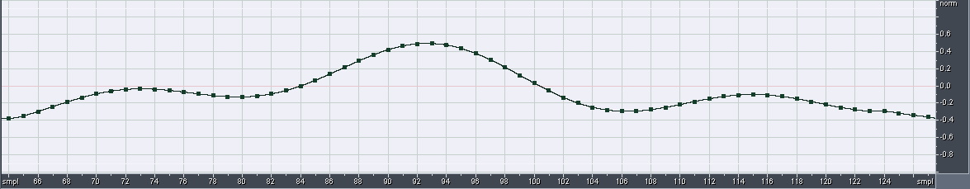
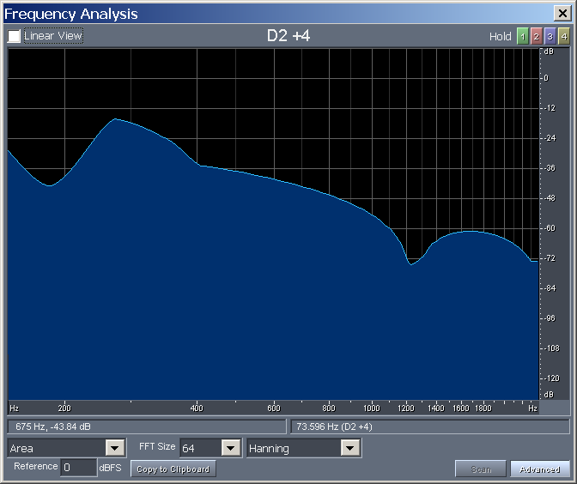
L’algoritmo FFT
Il numero di punti processati e deve essere sempre una potenza di 2, ad esempio 4096, 8192, 16384, etc.
Segnale nel tempo (64 punti)
FFT
IFFT
Spettro in frequenza
E’ anche possibile la trasformata inversa (da spettro a segnale nel tempo)
(32 bande + DC)

Slide 4
Spettro complesso, autospettro
L’FFT produce uno spettro complesso, a ciascuna frequenza si ottiene un valore costituito da parte reale o immaginaria (Pr, Pi), o, in modo equivalente, da modulo e fase
In molti casi la fase e’ considerata priva di importanza, e si visualizza solo lo spettro del modulo quadrato del segnale, nella scala in dB:
La seconda forma dell’espressione contiene il cosiddetto AUTOSPETTRO del segnale, ottenuto moltiplicando, a ciascuna frequenza il valore complesso P(f) per il suo complesso coniugato P’(f)

Slide 5
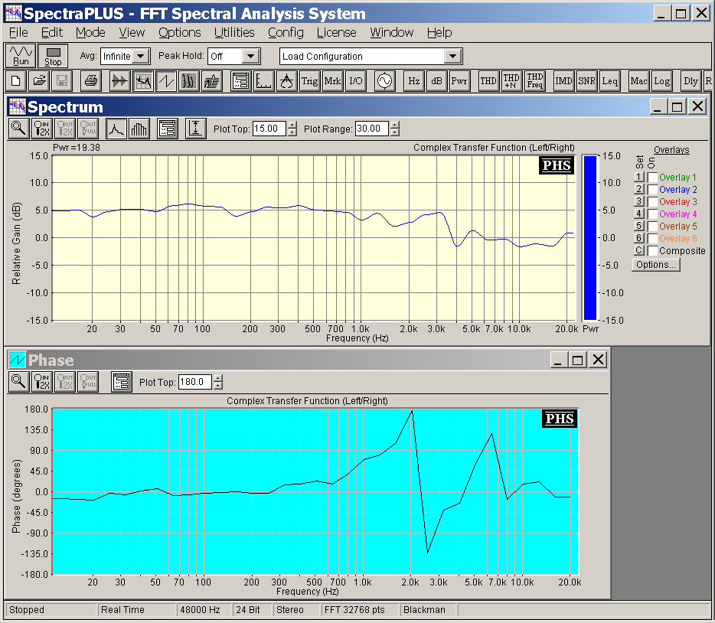
Spettro complesso, autospettro
In altri casi invece è importante anche l’informazione di fase (soprattutto quando si fa l’FFT di una risposta all’impulso, e non di un semplice segnale di pressione).
Essa viene presentata in un diagramma apposito.

Slide 6
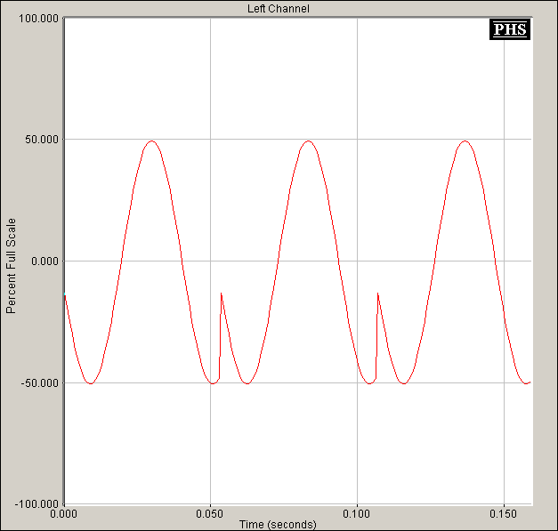
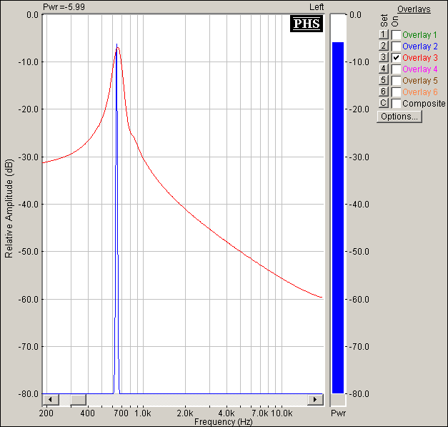
Il “leakage” e le finestre (“window”)
Una delle premesse dell’analisi di Fourier è che il segnale analizzato deve essere un periodo esatto di una forma d’onda periodica
Questo in generale non è vero. Il mancato raccordo fra ultimo campione del blocco analizzato e primo campione del blocco idealmente successivo (identico a quello analizzato, visto che il segnale è assunto periodico), causa un “click”, che si traduce in uno spettro contaminato da rumore a larga banda (“leakage”):
Leakage
Spettro teorico

Slide 7
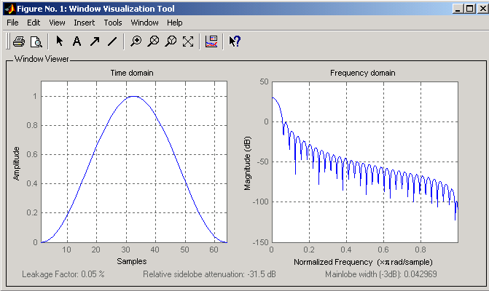
Il “leakage” e le finestre (“window”)
Per analizzare una arbitraria forma d’onda non avente periodo coincidente con il numero di campioni N, o un segnale assolutamente aperiodico, occorre dunque “finestrare” il segnale contenuto nel blocco, portandolo gradatamente a zero agli estremi
Si usano a questo scopo varie “window”, aventi strani nomi tipo “Hanning”, “Hamming”, “Blackmann”, “Kaizer”, “Bartlett”, “Parzen”, etc.

Slide 8
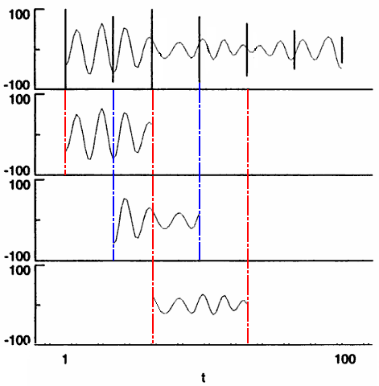
L’overlap
Il problema dell’uso delle Window è che tendono a non analizzare il segnale che capita vicino al punto di giunto fra due blocchi di FFT
Onde evitare questa perdita di informazioni, occorre procedere analizzando non blocchi di N campioni consecutivi, ma blocchi parzialmente overlappati, perlomeno al 50%, e idealmente anche al 75%
Block 1
Window
FFT
Block 2
Window
FFT
Block 3
Window
FFT

Slide 9
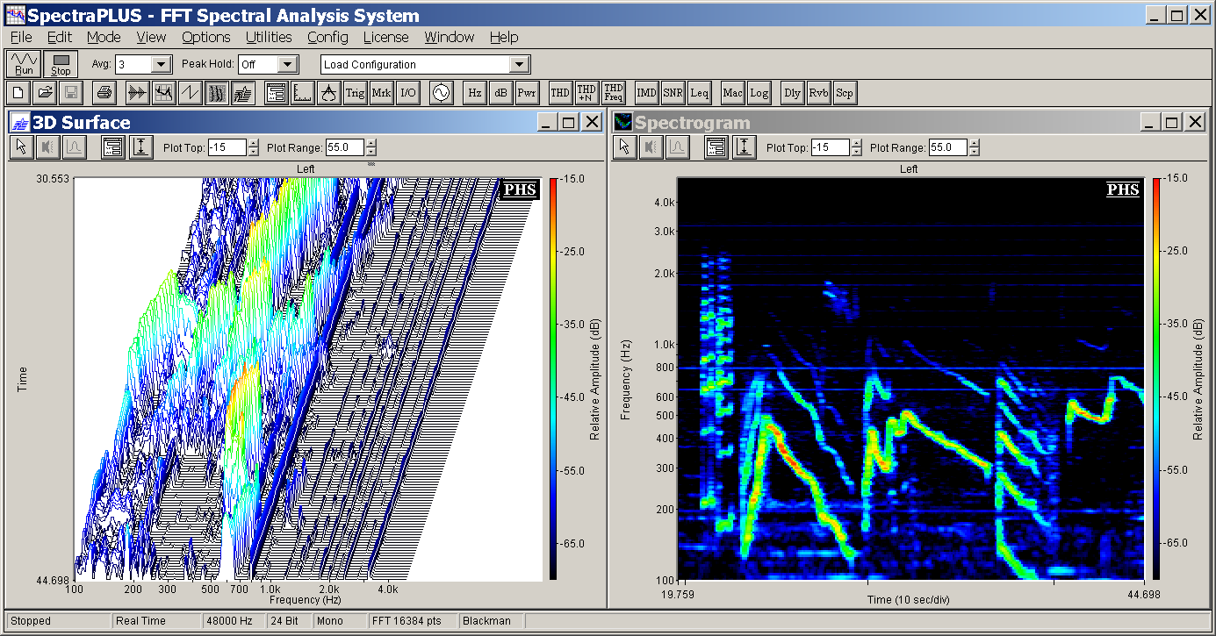
Media, waterfall, spettrogramma
Ottenuta una sequenza di spettri FFT nel tempo, si possono fare medie esponenziali (Fast, Slow) o lineari (Leq)
Oppure si può visualizzare l’evolvere dello spettro nel tempo secondo le modalità grafiche dette “waterfall” e “spettrogramma”

